Slide 1




THÂN MẾN CHÀO ĐÓN CẢ LỚP ĐẾN VỚI TIẾT HỌC HÔM NAY!

Slide 2
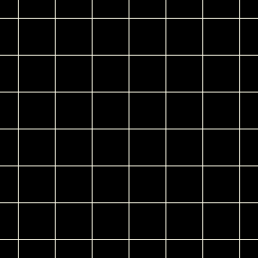

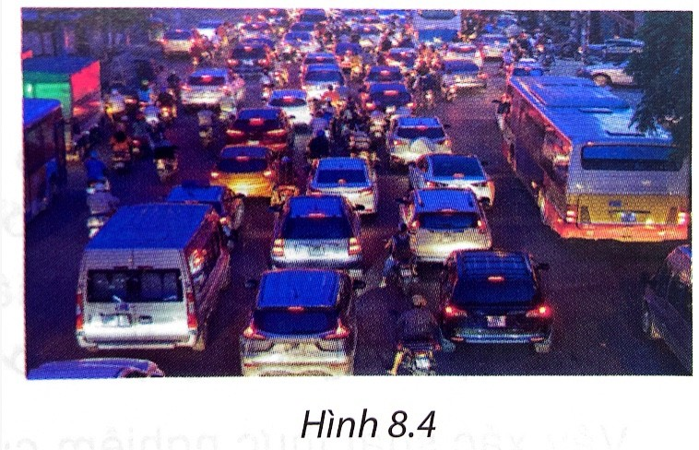

KHỞI ĐỘNG
Hình 8.4 là cảnh tắc đường ở đường Nguyễn Trãi (Hà Nội) vào giờ cao điểm buổi chiều, từ khoảng 17 giờ 30 phút đến 18 giờ.
Liệu ta có thể tính được xác suất của biến cố “Tắc đường vào giờ cao điểm buổi chiều ở Nguyễn Trãi” hay không?

Slide 3

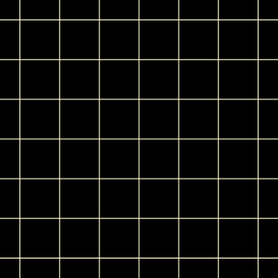

CHƯƠNG VIII. MỞ ĐẦU VỀ TÍNH XÁC SUẤT CỦA BIẾN CỐ
BÀI 32. MỐI LIÊN HỆ GIỮA XÁC SUẤT THỰC NGHIỆM VỚI XÁC SUẤT VÀ ỨNG DỤNG

Slide 4


NỘI DUNG
BÀI HỌC
Xác suất thực nghiệm của một biến cố
1
Mối liên hệ giữa xác suất thực nghiệm với xác suất
2
3
Ứng dụng

Slide 5


1. XÁC SUẤT THỰC NGHIỆM CỦA MỘT BIẾN CỐ

Slide 6



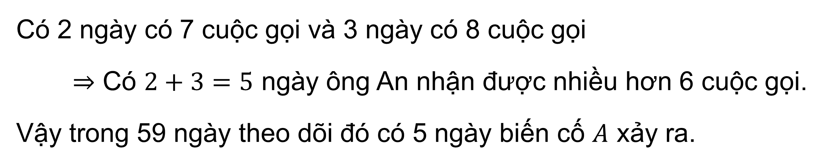
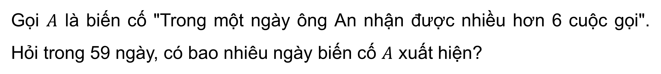
Ông An theo dõi và thống kê số cuộc gọi điện thoại đến cho ông trong 1 ngày. Sau 59 ngày theo dõi, kết quả thu được như sau:
HĐ1
Số cuộc điện thoại gọi đến trong một ngày | 0 | 1 | 2 | 3 | 4 | 5 | 6 | 7 | 8
Số ngày | 5 | 9 | 15 | 10 | 5 | 6 | 4 | 2 | 3
Gọi $A$ là biến cố "Trong một ngày ông An nhận được nhiều hơn 6 cuộc gọi". Hỏi trong 59 ngày, có bao nhiêu ngày biến cố $A$ xuất hiện?
Giải:
Có 2 ngày có 7 cuộc gọi và 3 ngày có 8 cuộc gọi
$⇒$ Có $2+3=5$ ngày ông An nhận được nhiều hơn 6 cuộc gọi.
Vậy trong 59 ngày theo dõi đó có 5 ngày biến cố $A$ xảy ra.

Slide 7



KẾT LUẬN
Giả sử trong $n$ lần thực nghiệm hoặc $n$ lần theo dõi (quan sát) một hiện tượng ta thấy biến cố $E$ xảy ra $k$ lần. Khi đó xác suất thực nghiệm của biến cố $E$ bằng $\frac{k}{n}$, tức là bằng tỉ số giữa số lần xuất hiện biến cố $E$ và số lần thực hiện thực nghiệm hoặc theo dõi hiện tượng đó.

Slide 8


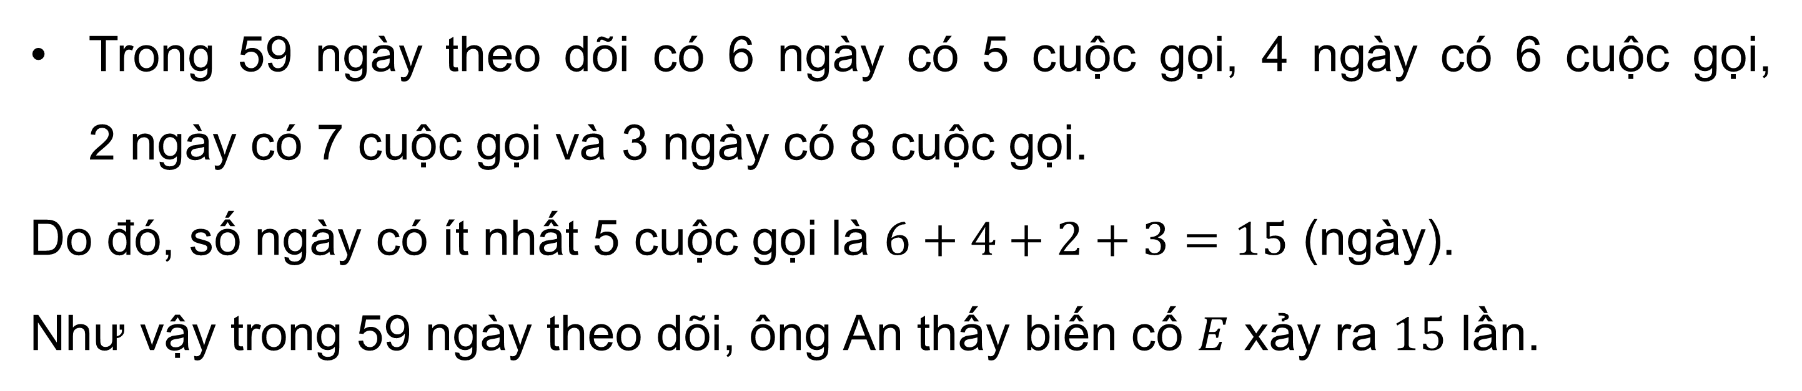
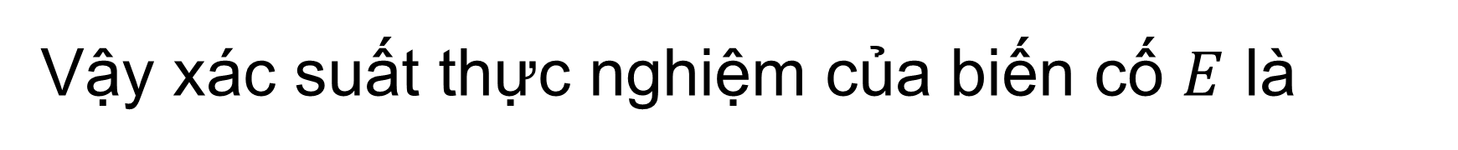
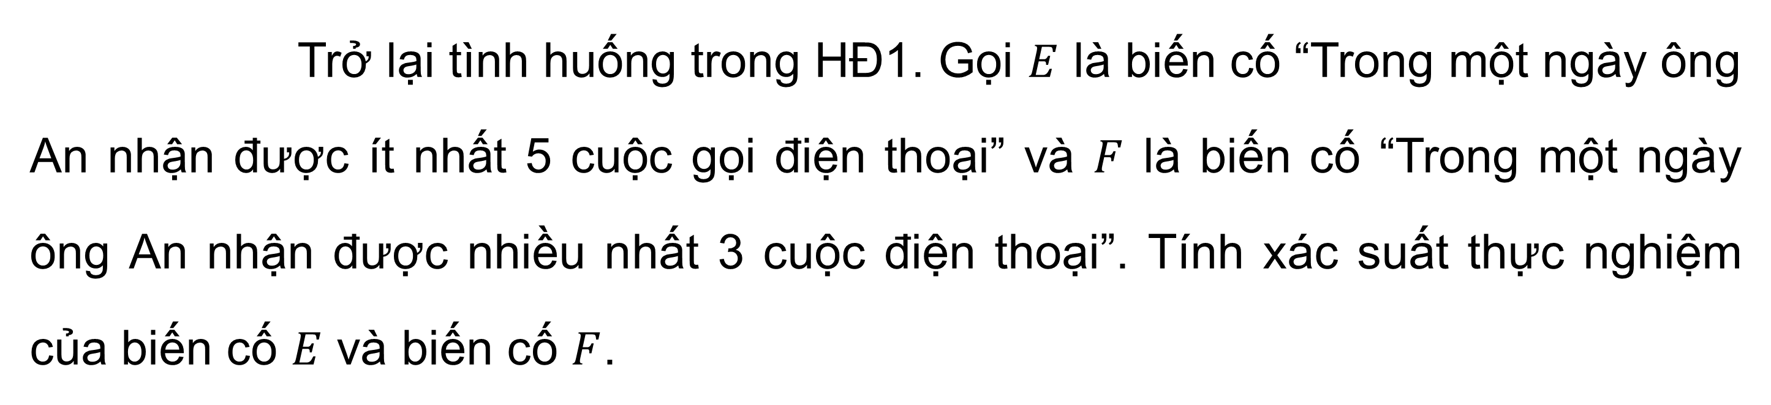

Trở lại tình huống trong HĐ1. Gọi $E$ là biến cố “Trong một ngày ông An nhận được ít nhất 5 cuộc gọi điện thoại” và $F$ là biến cố “Trong một ngày ông An nhận được nhiều nhất 3 cuộc điện thoại”. Tính xác suất thực nghiệm của biến cố $E$ và biến cố $F$.
Ví dụ 1
Giải:
Trong 59 ngày theo dõi có 6 ngày có 5 cuộc gọi, 4 ngày có 6 cuộc gọi, 2 ngày có 7 cuộc gọi và 3 ngày có 8 cuộc gọi.
Do đó, số ngày có ít nhất 5 cuộc gọi là $6+4+2+3=15$ (ngày).
Như vậy trong 59 ngày theo dõi, ông An thấy biến cố $E$ xảy ra $15$ lần.
$$\frac{15}{59}.$$
Vậy xác suất thực nghiệm của biến cố $E$ là

Slide 9
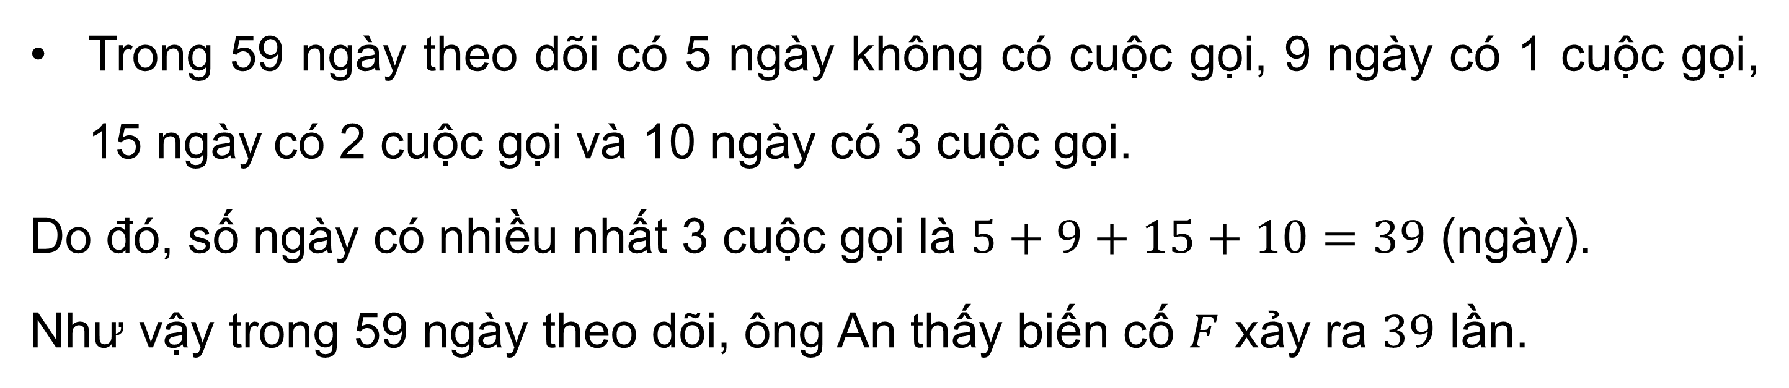
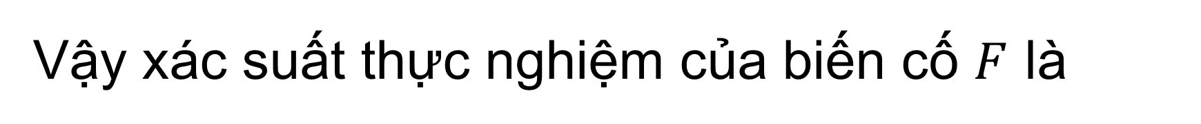

Trở lại tình huống trong HĐ1. Gọi $E$ là biến cố “Trong một ngày ông An nhận được ít nhất 5 cuộc gọi điện thoại” và $F$ là biến cố “Trong một ngày ông An nhận được nhiều nhất 3 cuộc điện thoại”. Tính xác suất thực nghiệm của biến cố $E$ và biến cố $F$.
Ví dụ 1
Giải:
Trong 59 ngày theo dõi có 5 ngày không có cuộc gọi, 9 ngày có 1 cuộc gọi, 15 ngày có 2 cuộc gọi và 10 ngày có 3 cuộc gọi.
Do đó, số ngày có nhiều nhất 3 cuộc gọi là $5+9+15+10=39$ (ngày).
Như vậy trong 59 ngày theo dõi, ông An thấy biến cố $F$ xảy ra $39$ lần.
$$\frac{39}{59}.$$
Vậy xác suất thực nghiệm của biến cố $F$ là

Slide 10

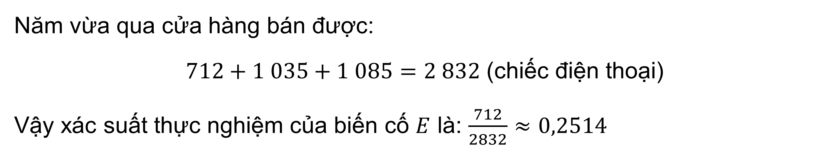
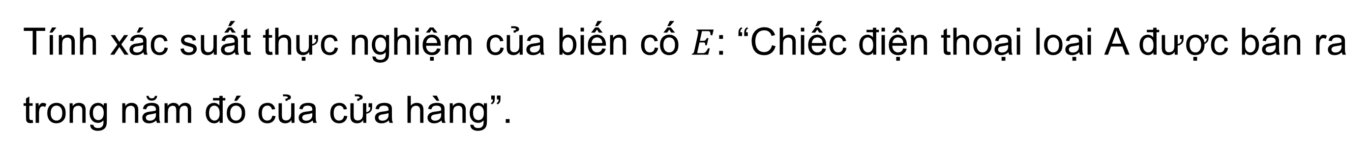
LUYỆN TẬP 1
Một cửa hàng thống kê số lượng các loại điện thoại bán được trong một năm vừa qua như sau:
Loại điện thoại | A | B | C
Số lượng bán được (chiếc) | 712 | 1 035 | 1 085
Tính xác suất thực nghiệm của biến cố $E$: “Chiếc điện thoại loại A được bán ra trong năm đó của cửa hàng”.
Giải:
Năm vừa qua cửa hàng bán được:
$712+1 035+1 085=2 832$ (chiếc điện thoại)
Vậy xác suất thực nghiệm của biến cố $E$ là: $\frac{712}{2832}≈0,2514$

Slide 11
2. MỐI LIÊN HỆ GIỮA XÁC SUẤT THỰC NGHIỆM VỚI XÁC SUẤT

Slide 12

KẾT LUẬN
Xác suất của biến cố $E$ được ước lượng bằng xác suất thực nghiệm của $E$:
$$P(E)≈\frac{k}{n}$$
Trong đó $n$ là số lần thực nghiệm hay theo dõi một hiện tượng, $k$ là số lần biến cố $E$ xảy ra.

Slide 13

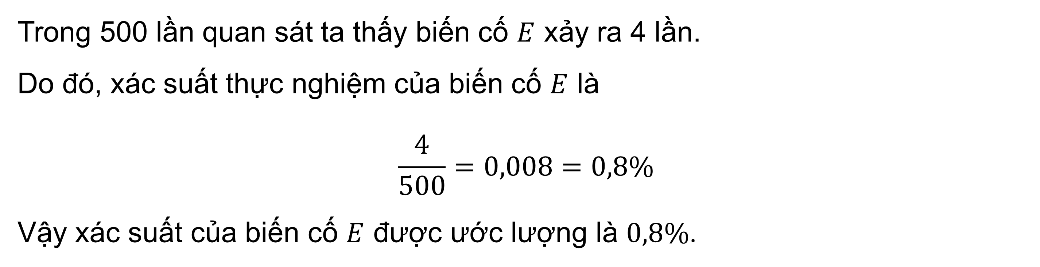
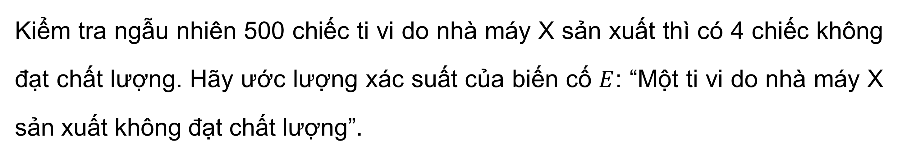
Ví dụ 2
Kiểm tra ngẫu nhiên 500 chiếc ti vi do nhà máy X sản xuất thì có 4 chiếc không đạt chất lượng. Hãy ước lượng xác suất của biến cố $E$: “Một ti vi do nhà máy X sản xuất không đạt chất lượng”.
Giải:
Trong 500 lần quan sát ta thấy biến cố $E$ xảy ra 4 lần.
Do đó, xác suất thực nghiệm của biến cố $E$ là
$$\frac{4}{500}=0,008=0,8\%$$
Vậy xác suất của biến cố $E$ được ước lượng là $0,8\%$.

Slide 14

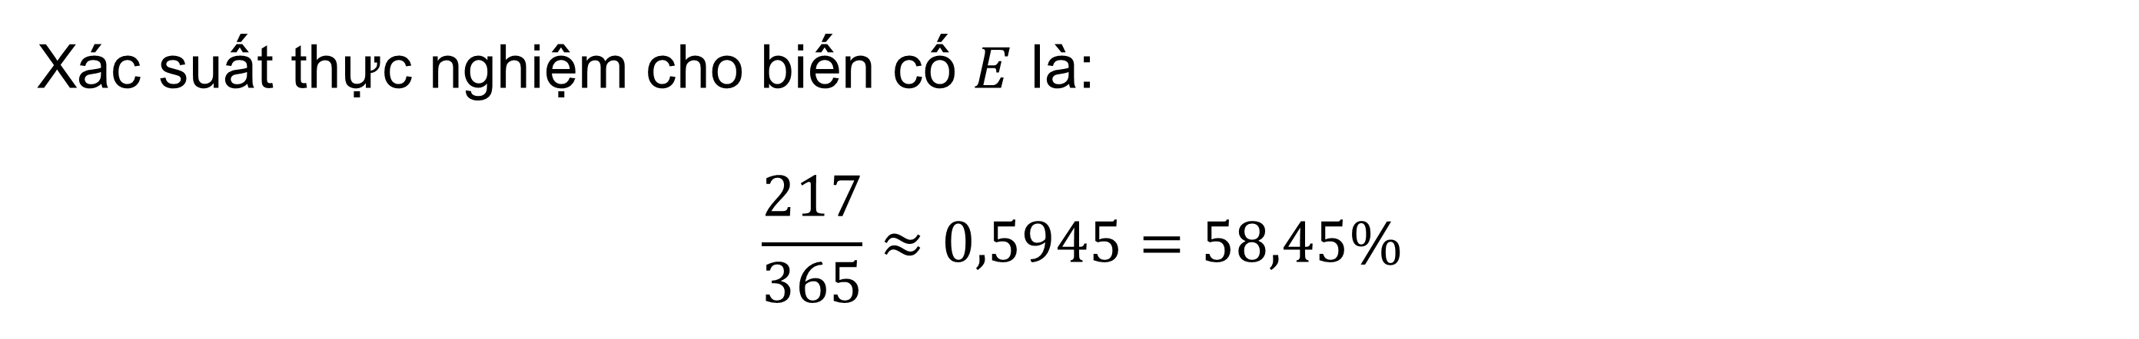
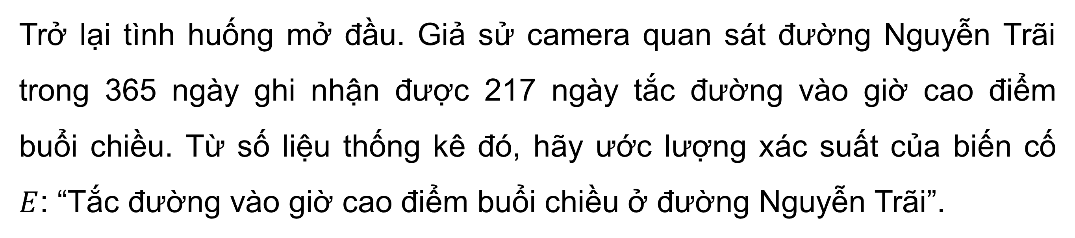
LUYỆN TẬP 2
Trở lại tình huống mở đầu. Giả sử camera quan sát đường Nguyễn Trãi trong 365 ngày ghi nhận được 217 ngày tắc đường vào giờ cao điểm buổi chiều. Từ số liệu thống kê đó, hãy ước lượng xác suất của biến cố $E$: “Tắc đường vào giờ cao điểm buổi chiều ở đường Nguyễn Trãi”.
Giải:
Xác suất thực nghiệm cho biến cố $E$ là:
$$\frac{217}{365}≈0,5945=58,45\%$$

Slide 15

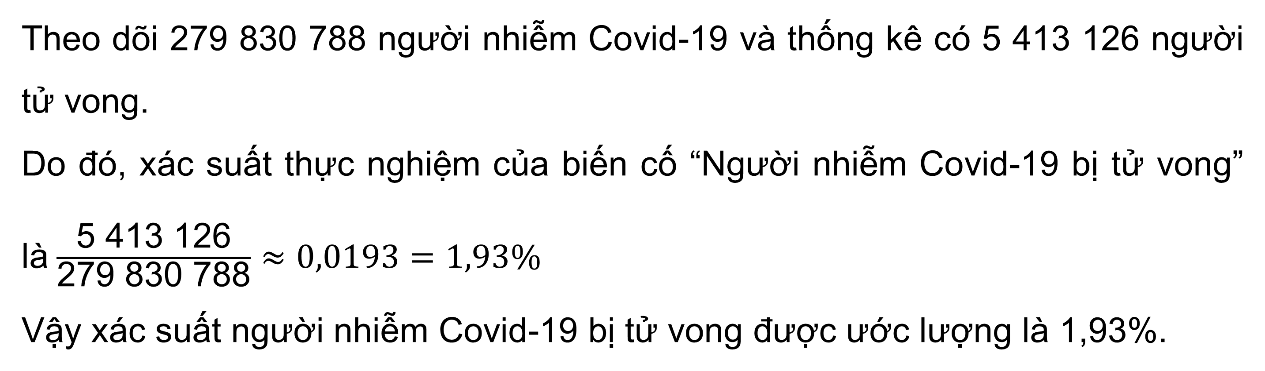
Thống kê tới ngày 26-12-2021, toàn thế giới có 279 830 788 người nhiễm Covid-19, trong đó có 5 413 126 người tử vong. (Theo www.worldometers.info). Hãy ước lượng xác suất người nhiễm Covid-19 bị tử vong.
Ví dụ 3
Giải:
Theo dõi 279 830 788 người nhiễm Covid-19 và thống kê có 5 413 126 người tử vong.
Do đó, xác suất thực nghiệm của biến cố “Người nhiễm Covid-19 bị tử vong” là $\frac{\text{5 413 126}}{\text{279 830 788}}≈0,0193=1,93\%$
Vậy xác suất người nhiễm Covid-19 bị tử vong được ước lượng là 1,93%.

Slide 16

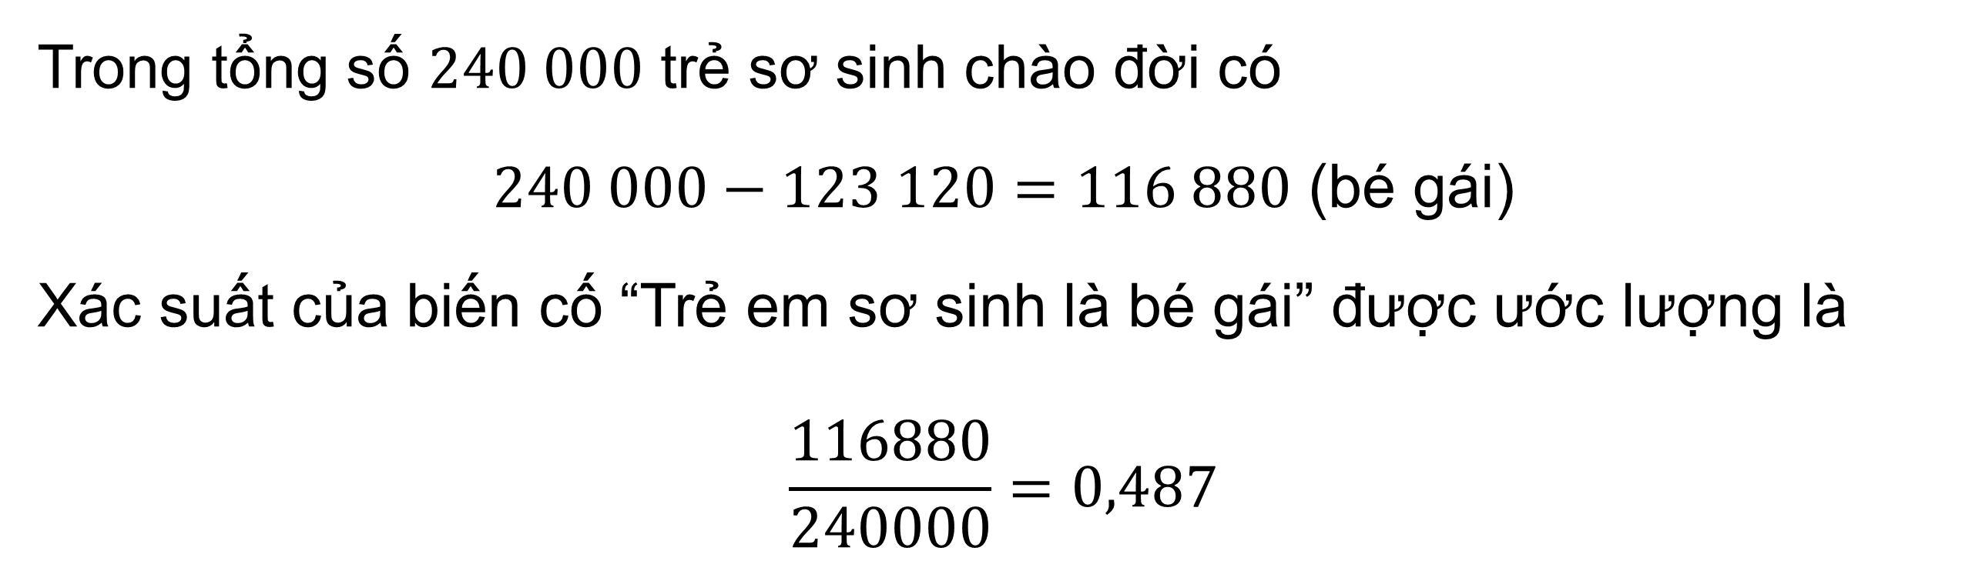
LUYỆN TẬP 3
Trong 240 000 trẻ sơ sinh chào đời người ta thấy có 123 120 bé trai. Hãy ước lượng xác suất của biến cố "Trẻ sơ sinh là bé gái".
Giải:
Trong tổng số $240 000$ trẻ sơ sinh chào đời có
$240 000−123 120=116 880$ (bé gái)
Xác suất của biến cố “Trẻ em sơ sinh là bé gái” được ước lượng là
$$\frac{116880}{240000}=0,487$$

Slide 17
3. ỨNG DỤNG

Slide 18
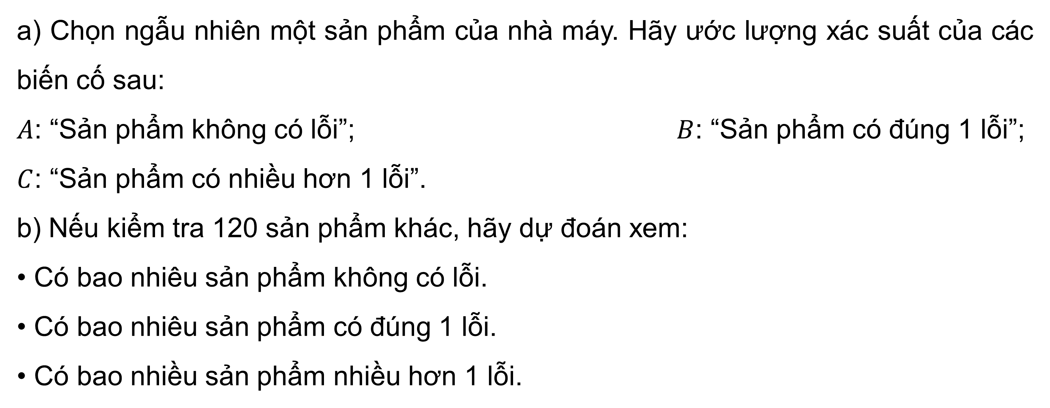
Một nhà máy sản xuất linh kiện điện tử, kiểm tra chất lượng của 100 sản phẩm. Kết quả được ghi trong bảng sau:
Ví dụ 4
Số lỗi | 0 | 1 | >1
Số sản phẩm | 62 | 35 | 3
a) Chọn ngẫu nhiên một sản phẩm của nhà máy. Hãy ước lượng xác suất của các biến cố sau:
$A$: “Sản phẩm không có lỗi”; $B$: “Sản phẩm có đúng 1 lỗi”;
$C$: “Sản phẩm có nhiều hơn 1 lỗi”.
b) Nếu kiểm tra 120 sản phẩm khác, hãy dự đoán xem:
• Có bao nhiêu sản phẩm không có lỗi.
• Có bao nhiêu sản phẩm có đúng 1 lỗi.
• Có bao nhiều sản phẩm nhiều hơn 1 lỗi.

Slide 19
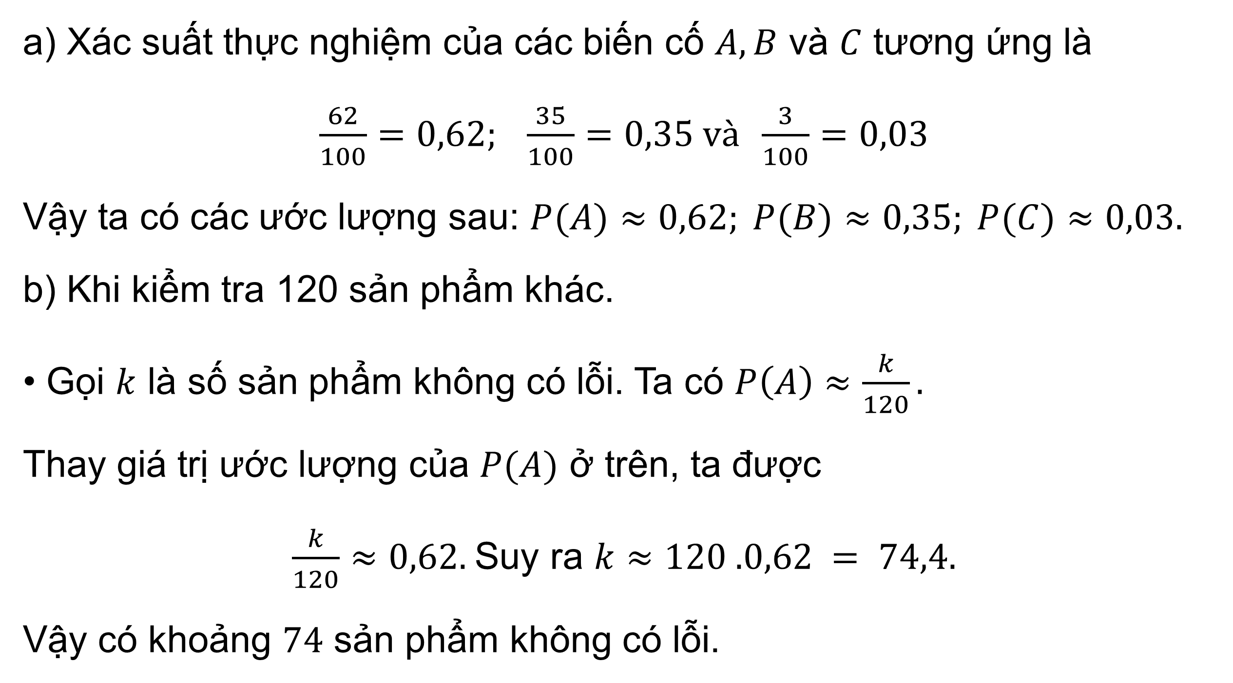
Giải:
a) Xác suất thực nghiệm của các biến cố $A, B$ và $C$ tương ứng là
$\frac{62}{100}=0,62; \frac{35}{100}=0,35 và \frac{3}{100}=0,03$
Vậy ta có các ước lượng sau: $P(A)≈0,62; P(B)≈0,35; P(C)≈0,03.$
b) Khi kiểm tra 120 sản phẩm khác.
• Gọi $k$ là số sản phẩm không có lỗi. Ta có $P\left(A\right)≈\frac{k}{120}.$
Thay giá trị ước lượng của $P(A)$ ở trên, ta được
$\frac{k}{120}≈0,62.$ Suy ra $k≈120 .0,62 = 74,4.$
Vậy có khoảng $74$ sản phẩm không có lỗi.

Slide 20
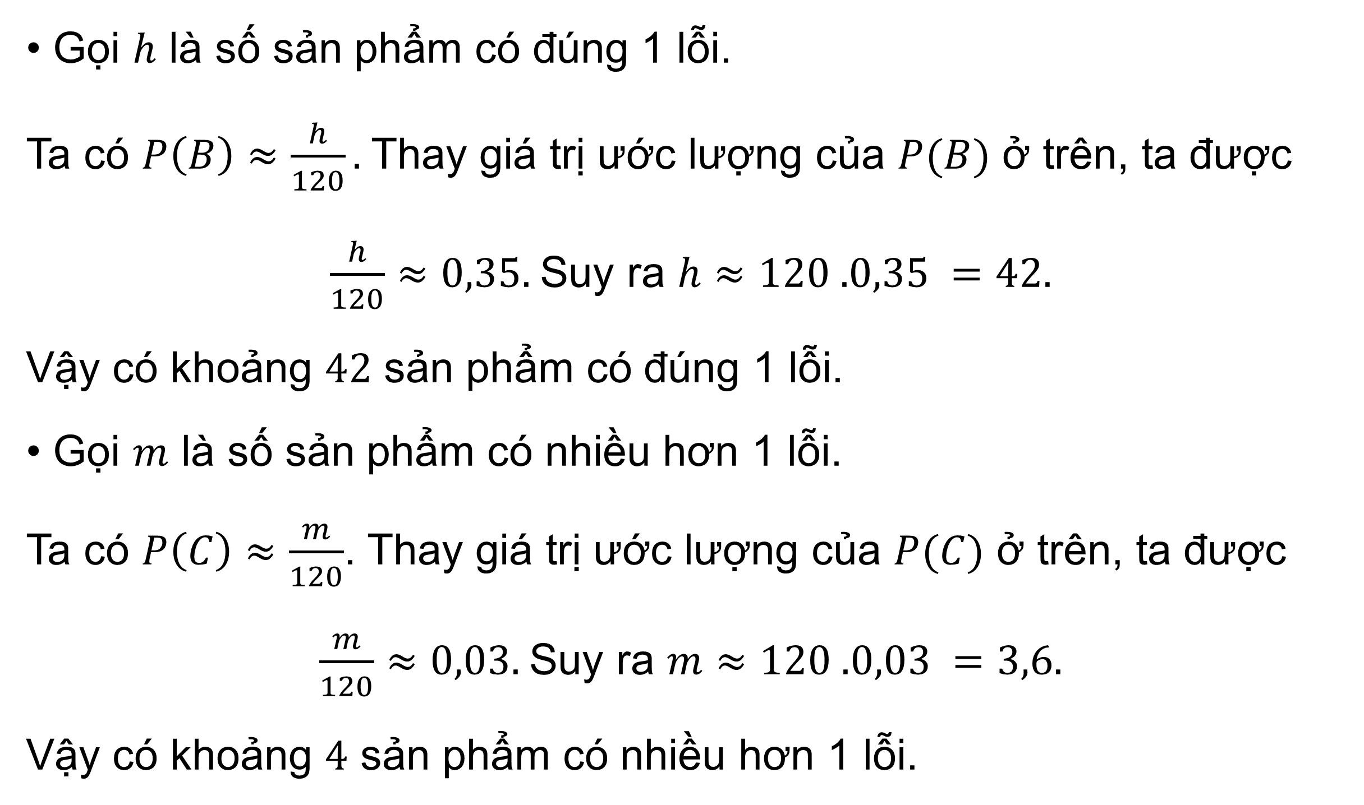
Giải:
• Gọi $h$ là số sản phẩm có đúng 1 lỗi.
Ta có $P\left(B\right)≈\frac{h}{120}.$ Thay giá trị ước lượng của $P(B)$ ở trên, ta được
$\frac{h}{120}≈0,35.$ Suy ra $h≈120 .0,35 =42.$
Vậy có khoảng $42$ sản phẩm có đúng 1 lỗi.
• Gọi $m$ là số sản phẩm có nhiều hơn 1 lỗi.
Ta có $P\left(C\right)≈\frac{m}{120}$. Thay giá trị ước lượng của $P(C)$ ở trên, ta được
$\frac{m}{120}≈0,03.$ Suy ra $m≈120 .0,03 =3,6.$
Vậy có khoảng $4$ sản phẩm có nhiều hơn 1 lỗi.

Slide 21
Giải:
Như vậy, ta dự đoán kết quả khi kiểm tra 120 sản phẩm khác như sau:
Số lỗi | 0 | 1 | >1
Số sản phẩm | 74 | 42 | 4

Slide 22
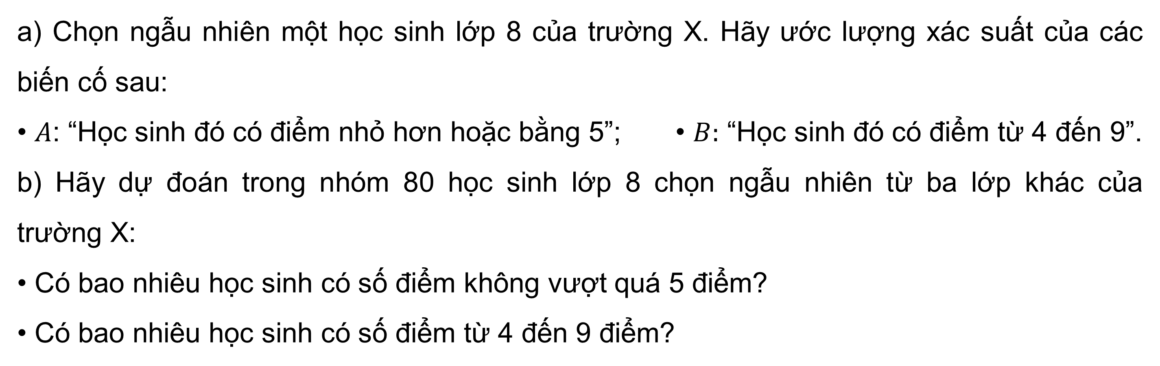
LUYỆN TẬP 4
Thống kê điểm kiểm tra cuối năm môn Toán của một nhóm 100 học sinh lớp 8 được chọn ngẫu nhiên tại ba lớp của trường Trung học cơ sở X, thu được kết quả như bảng sau:
Điểm | 1 | 2 | 3 | 4 | 5 | 6 | 7 | 8 | 9 | 10
Số học sinh | 7 | 9 | 11 | 11 | 12 | 12 | 13 | 9 | 8 | 8
a) Chọn ngẫu nhiên một học sinh lớp 8 của trường X. Hãy ước lượng xác suất của các biến cố sau:
• $A$: “Học sinh đó có điểm nhỏ hơn hoặc bằng 5”; • $B:$ “Học sinh đó có điểm từ 4 đến 9”.
b) Hãy dự đoán trong nhóm 80 học sinh lớp 8 chọn ngẫu nhiên từ ba lớp khác của trường X:
• Có bao nhiêu học sinh có số điểm không vượt quá 5 điểm?
• Có bao nhiêu học sinh có số điểm từ 4 đến 9 điểm?

Slide 23
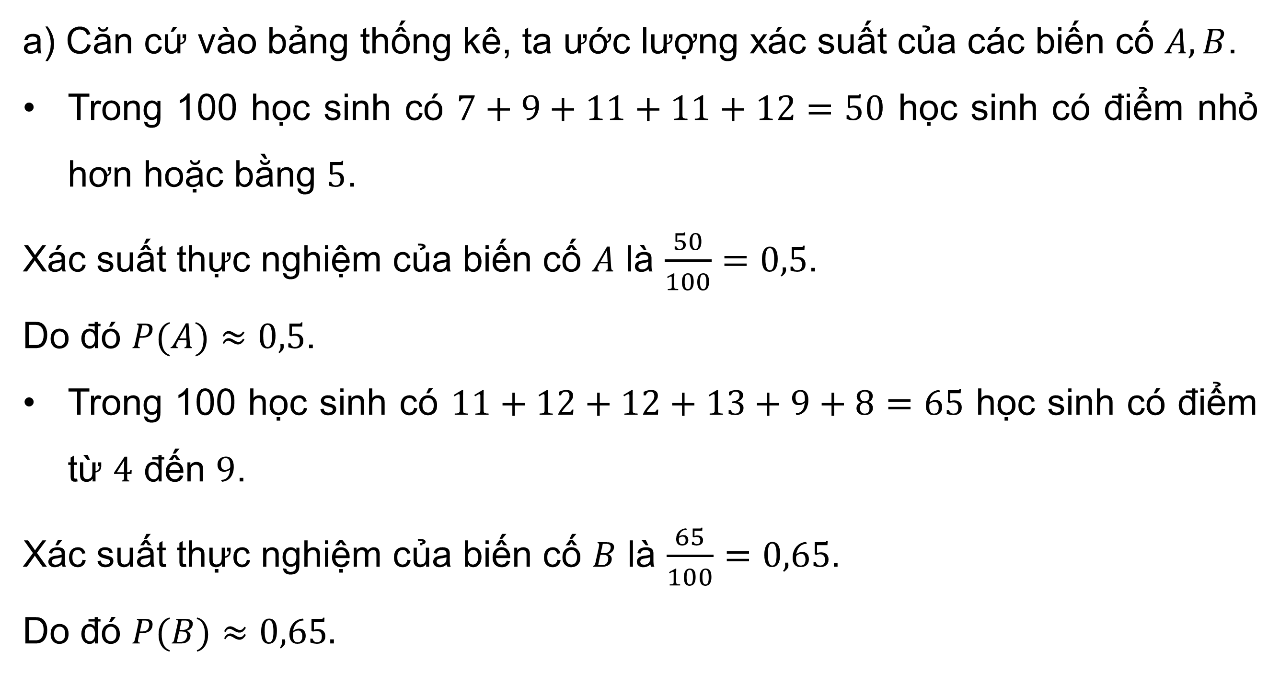
Giải:
a) Căn cứ vào bảng thống kê, ta ước lượng xác suất của các biến cố $A, B$.
Trong 100 học sinh có $7+9+11+11+12=50$ học sinh có điểm nhỏ hơn hoặc bằng $5$.
Xác suất thực nghiệm của biến cố $A$ là $\frac{50}{100}=0,5$.
Do đó $P(A)≈0,5$.
Trong 100 học sinh có $11+12+12+13+9+8=65$ học sinh có điểm từ $4$ đến $9$.
Xác suất thực nghiệm của biến cố $B$ là $\frac{65}{100}=0,65$.
Do đó $P(B)≈0,65.$

Slide 24
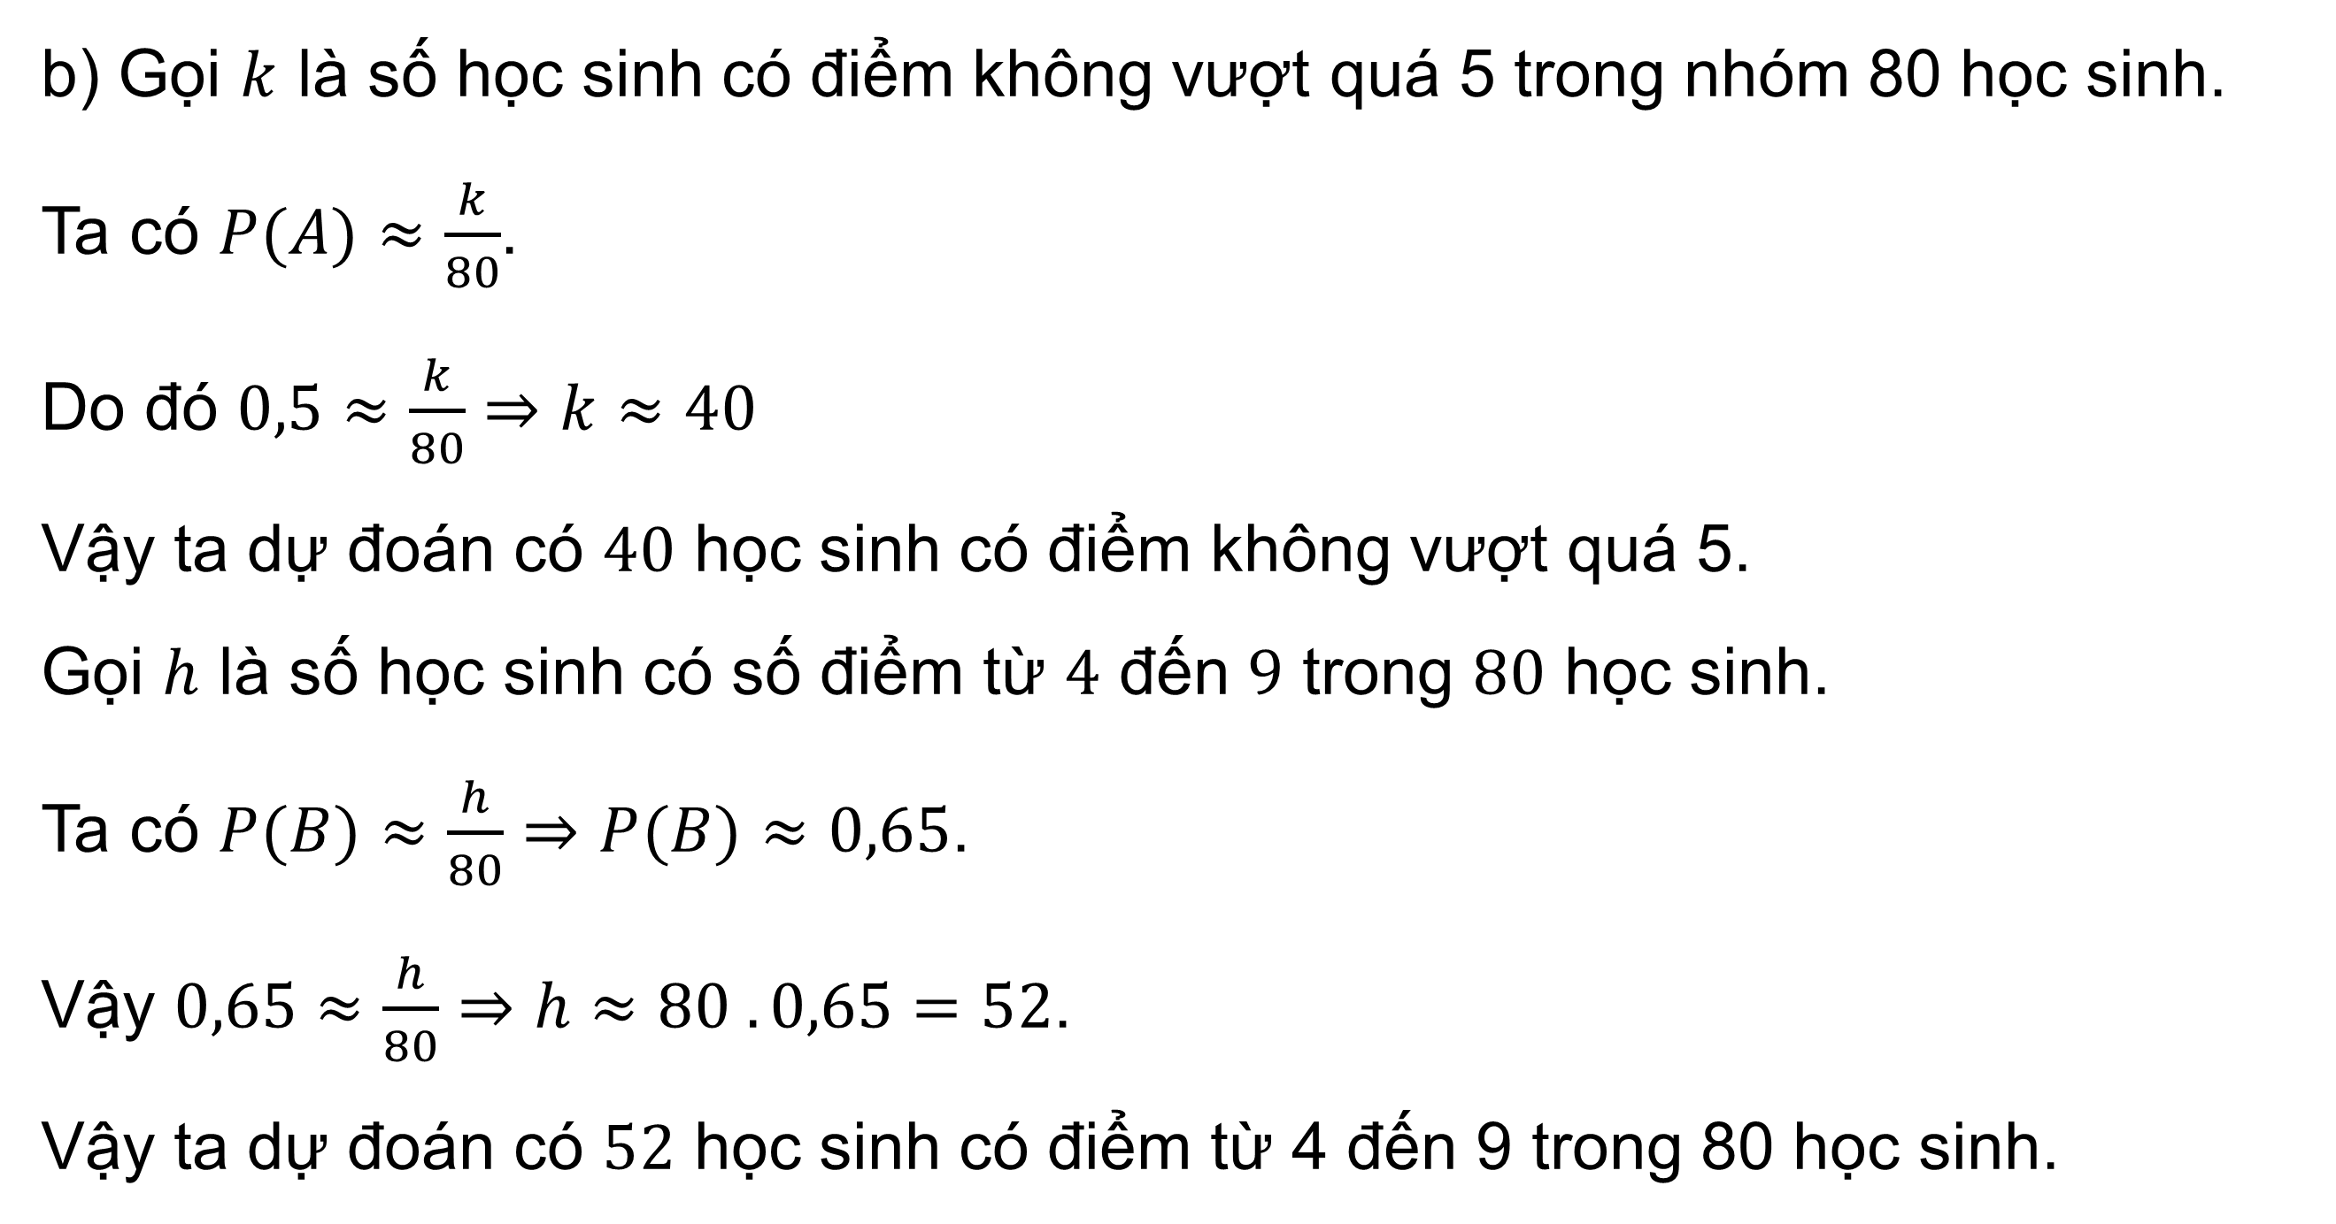
Giải:
b) Gọi $k$ là số học sinh có điểm không vượt quá 5 trong nhóm 80 học sinh.
Ta có $P(A)≈\frac{k}{80}$.
Do đó $0,5≈\frac{k}{80}⇒k≈40$
Vậy ta dự đoán có $40$ học sinh có điểm không vượt quá 5.
Gọi $h$ là số học sinh có số điểm từ $4$ đến $9$ trong $80$ học sinh.
Ta có $P(B)≈\frac{h}{80}$ $⇒$ $P(B)≈0,65$.
Vậy $0,65≈\frac{h}{80}$ $⇒$ $h≈80 . 0,65=52$.
Vậy ta dự đoán có $52$ học sinh có điểm từ 4 đến 9 trong 80 học sinh.

Slide 25

LUYỆN TẬP

Slide 26








CÂU HỎI TRẮC NGHIỆM
Câu 1. Tung hai đồng xu cân đối 50 lần ta được kết quả như sau:
Sự kiện | Hai đồng sấp | Một đồng sấp, một đồng ngửa | Hai đồng ngửa
Số lần | 22 | 20 | 8
Xác suất thực nghiệm của sự kiện “Có một đồng xu sấp, một đồng xu ngửa” là
A. 0,2
B. 0,4
C. 0,44
D. 0,16

Slide 27
CÂU HỎI TRẮC NGHIỆM
Câu 2. Trong hộp có một số bút xanh, một số bút vàng và một số bút đỏ. lấy ngẫu nhiên 1 bút từ hộp, xem màu gì rồi trả lại. Lặp lại hoạt động trên 40 lần ta được kết quả như sau:
Màu bút | Bút xanh | Bút vàng | Bút đỏ
Số lần | 14 | 10 | 16
Tính xác suất thực nghiệm của sự kiện không lấy được màu vàng.
A. 0,25
B. 0,75
C. 0,1
D. 0,9

Slide 28
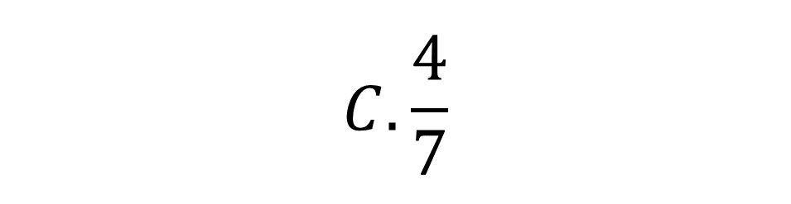
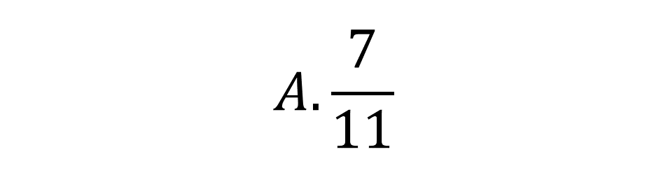
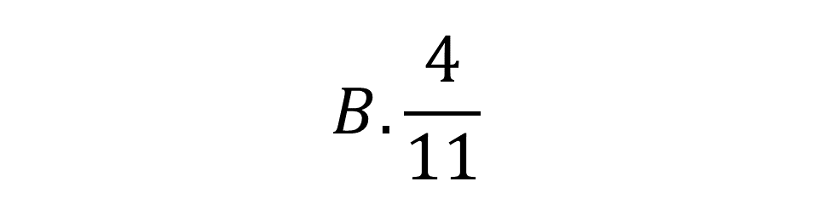
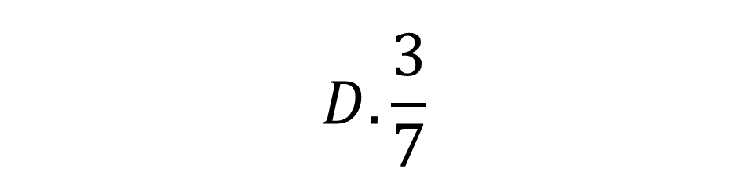
CÂU HỎI TRẮC NGHIỆM
Câu 3. Nếu tung một đồng xu 22 lần liên tiếp thì, có 14 lần xuất hiện mặt N thì xác suất thực nghiệm xuất hiện mặt N bằng bao nhiêu?
$$A. \frac{7}{11}$$
$$B.\frac{4}{11}$$
$$C. \frac{4}{7}$$
$$D. \frac{3}{7}$$

Slide 29
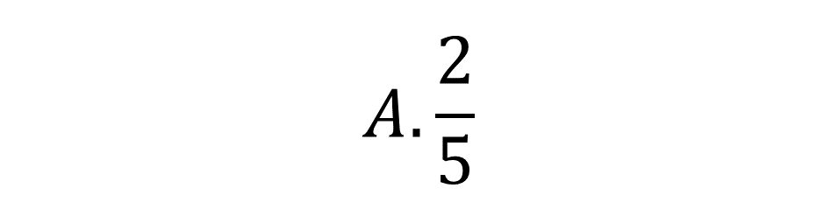
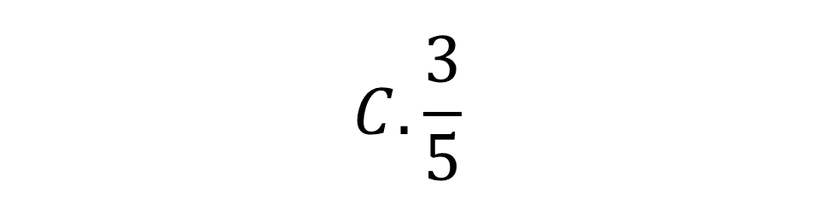
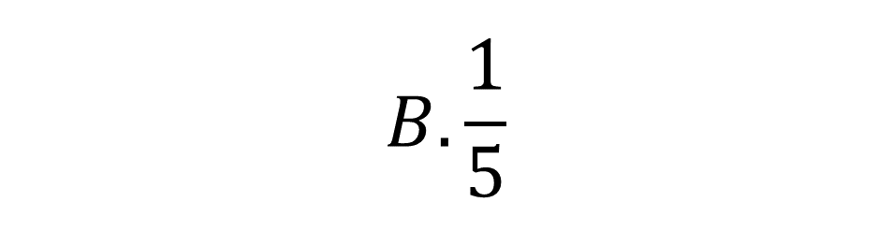
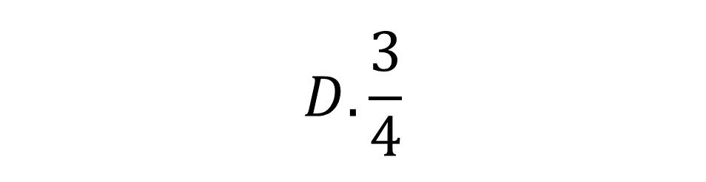
CÂU HỎI TRẮC NGHIỆM
Câu 4. Nếu tung một đồng xu 30 lần liên tiếp có 12 lần xuất hiện mặt N thì xác suất thực nghiệm xuất hiện mặt S bằng bao nhiêu?
$$A. \frac{2}{5}$$
$$B.\frac{1}{5}$$
$$C. \frac{3}{5}$$
$$D. \frac{3}{4}$$

Slide 30
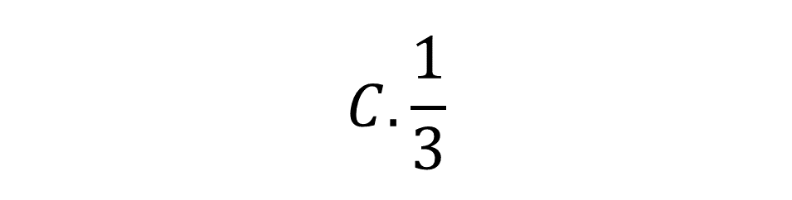
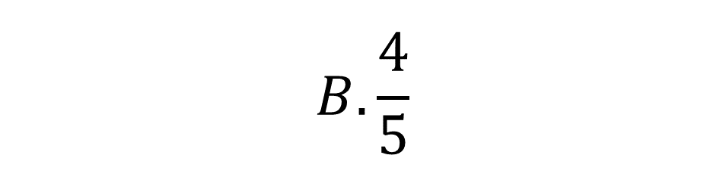
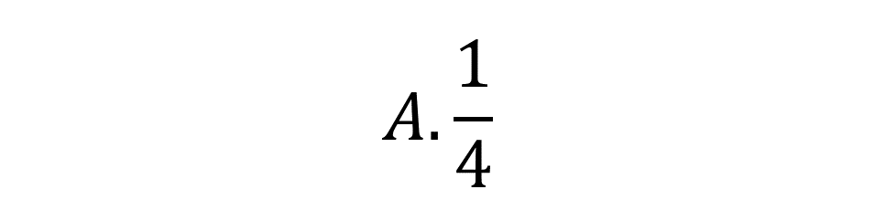
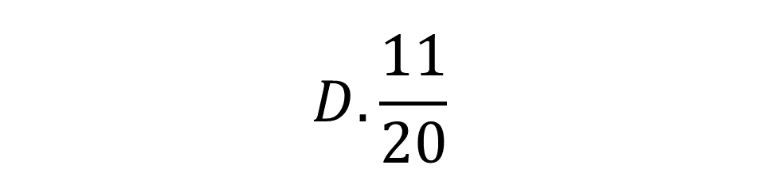
CÂU HỎI TRẮC NGHIỆM
Câu 5. Một xạ thủ bắn 20 mũi tên vào một tấm bia. Điểm số ở các lần bắn được cho bởi bảng sau:
7 | 8 | 9 | 9 | 8 | 10 | 10 | 9 | 8 | 10
8 | 8 | 9 | 10 | 10 | 7 | 6 | 6 | 9 | 9
Xác suất thực nghiệm để xạ thủ bắn được ít nhất 8 điểm là
$$A. \frac{1}{4}$$
$$B. \frac{4}{5}$$
$$C.\frac{1}{3}$$
$$D. \frac{11}{20}$$

Slide 31
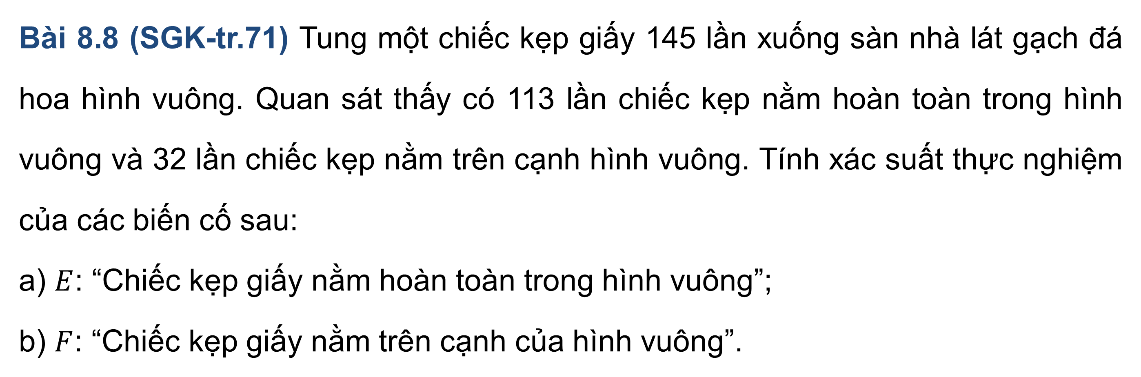
Bài 8.8 (SGK-tr.71) Tung một chiếc kẹp giấy 145 lần xuống sàn nhà lát gạch đá hoa hình vuông. Quan sát thấy có 113 lần chiếc kẹp nằm hoàn toàn trong hình vuông và 32 lần chiếc kẹp nằm trên cạnh hình vuông. Tính xác suất thực nghiệm của các biến cố sau:
a) $E$: “Chiếc kẹp giấy nằm hoàn toàn trong hình vuông”;
b) $F$: “Chiếc kẹp giấy nằm trên cạnh của hình vuông”.
Giải:
a) Xác suất thực nghiệm của biến cố $E$ là $\frac{113}{145}≈0.78$
b) Xác suất thực nghiệm của biến cố $F$ là $\frac{32}{145}≈0,22$

Slide 32

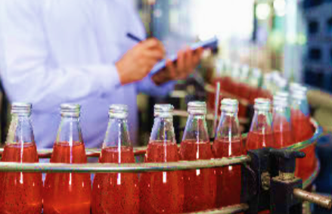

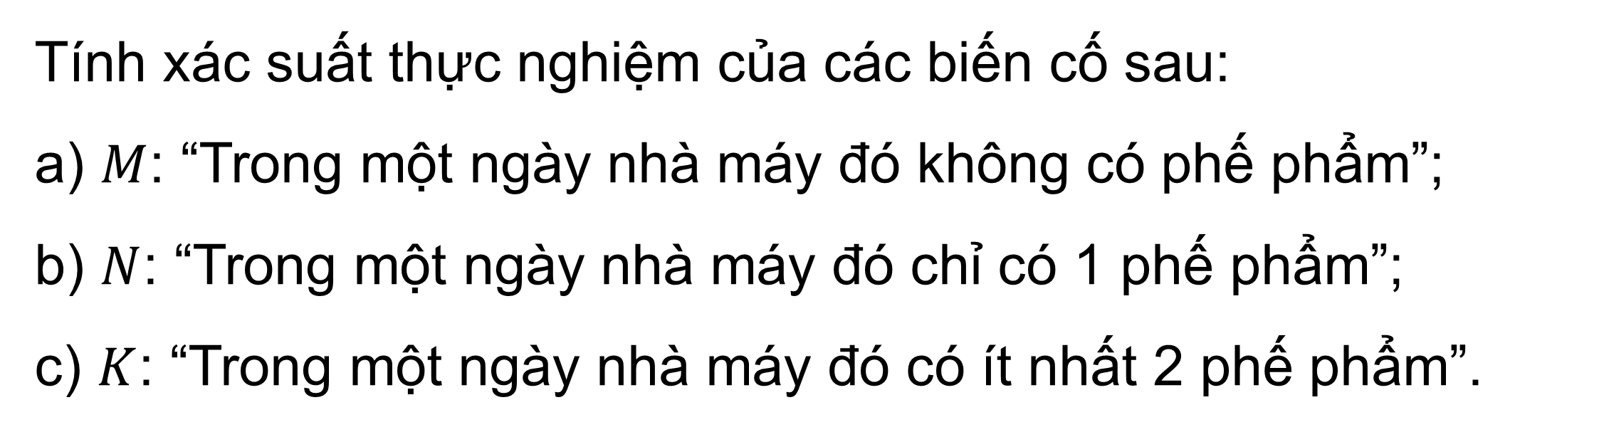
Bài 8.9 (SGK-tr.71) Một nhân viên kiểm tra chất lượng sản phẩm tại một nhà máy trong 20 ngày rồi ghi lại số phế phẩm của nhà máy mỗi ngày và thu được kết quả như sau:
Số phế phẩm | 0 | 1 | 2 | 3 | ≥ 4
Số ngày | 14 | 3 | 1 | 1 | 1
Tính xác suất thực nghiệm của các biến cố sau:
a) $M$: “Trong một ngày nhà máy đó không có phế phẩm”;
b) $N$: “Trong một ngày nhà máy đó chỉ có 1 phế phẩm”;
c) $K$: “Trong một ngày nhà máy đó có ít nhất 2 phế phẩm”.

Slide 33
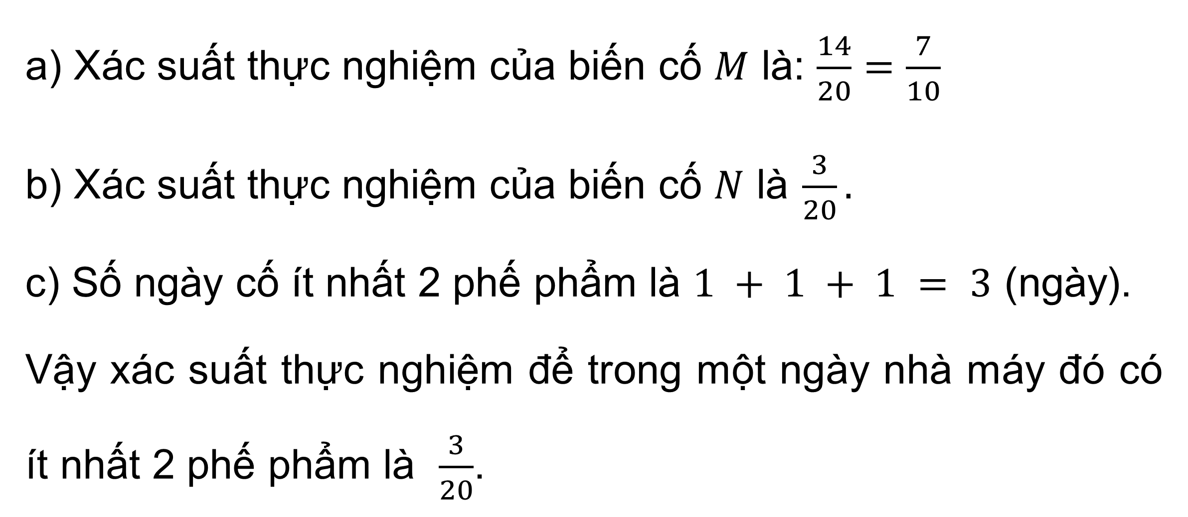
Giải:
a) Xác suất thực nghiệm của biến cố $M$ là: $\frac{14}{20}=\frac{7}{10}$
b) Xác suất thực nghiệm của biến cố $N$ là$\frac{3}{20}.$
c) Số ngày cố ít nhất 2 phế phẩm là $1 + 1 + 1 = 3$ (ngày).
Vậy xác suất thực nghiệm để trong một ngày nhà máy đó có ít nhất 2 phế phẩm là $\frac{3}{20}$.

Slide 34
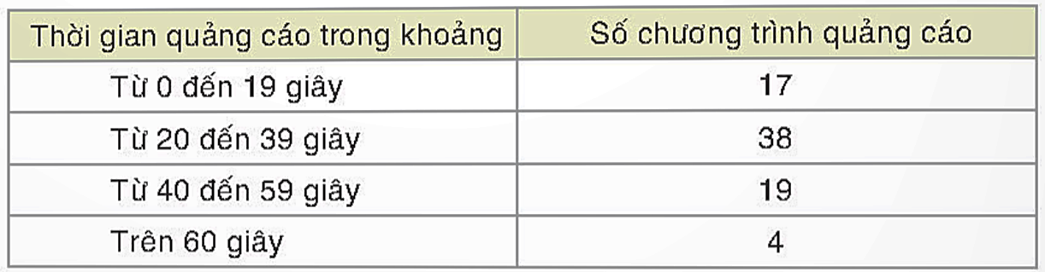
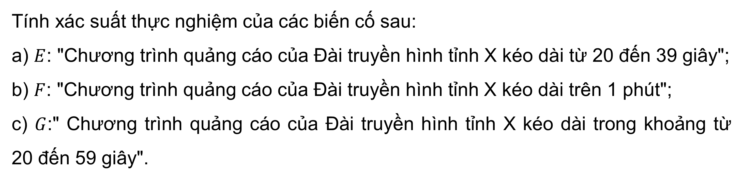
Bài 8.10 (SGK-tr.72) Thống kê thời gian của 78 chương trình quảng cáo trên Đài truyền hình tỉnh X cho kết quả như sau:
Tính xác suất thực nghiệm của các biến cố sau:
a) $E$: "Chương trình quảng cáo của Đài truyền hình tỉnh X kéo dài từ 20 đến 39 giây";
b) $F$: "Chương trình quảng cáo của Đài truyền hình tỉnh X kéo dài trên 1 phút";
c) $G$:" Chương trình quảng cáo của Đài truyền hình tỉnh X kéo dài trong khoảng từ 20 đến 59 giây".

Slide 35

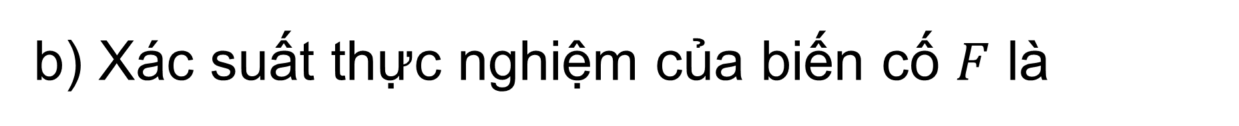

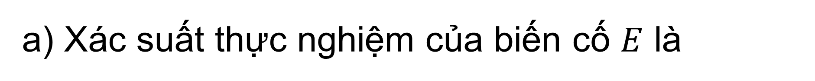


Giải:
$$\frac{38}{78}.$$
a) Xác suất thực nghiệm của biến cố $E$ là
$$\frac{4}{78}.$$
b) Xác suất thực nghiệm của biến cố $F$ là
$$\frac{38+19}{78}=\frac{57}{78}.$$
c) Xác suất thực nghiệm của biến cố $G$ là

Slide 36
VẬN DỤNG

Slide 37


Bài 8.11 (SGK-tr.72) Thống kê về số ca nhiễm bệnh và số ca tử vong của bệnh SARS và bệnh EBOLA được kết quả như sau:
Bệnh | Số người nhiễm | Số người tử vong
SARS (11-2002 đến 7-2003) | 8 437 | 813
EBOLA (2014-2016) | 34 453 | 15 158
Căn cứ vào bảng thống kê trên, hãy ước lượng xác suất một người tử vong khi nhiễm bệnh SARS, bệnh EBOLA.
Giải:
Ước lượng xác suất một người tử vong khi nhiễm bệnh SARS:
$$P≈\frac{813}{8437}≈0,096=9,6\%.$$

Slide 38

Bài 8.11 (SGK-tr.72) Thống kê về số ca nhiễm bệnh và số ca tử vong của bệnh SARS và bệnh EBOLA được kết quả như sau:
Bệnh | Số người nhiễm | Số người tử vong
SARS (11-2002 đến 7-2003) | 8 437 | 813
EBOLA (2014-2016) | 34 453 | 15 158
Căn cứ vào bảng thống kê trên, hãy ước lượng xác suất một người tử vong khi nhiễm bệnh SARS, bệnh EBOLA.
Giải:
Ước lượng xác suất một người tử vong khi nhiễm bệnh EBOLA:
$$P≈\frac{15158}{34453}≈0,439≈44\%.$$

Slide 39

Bài 8.12 (SGK-tr.72) Một nhà máy sản xuất máy điều hòa tiến hành kiểm tra chất lượng của 600 chiếc điều hòa được sản xuất và thấy có 5 chiếc bị lỗi. Trong một lô hàng có 1 500 chiếc điều hòa, hãy dự đoán xem có khoảng bao nhiêu chiếc điều hòa không bị lỗi.
Giải:
Có $600 – 5 = 595$ chiếc không bị lỗi.
Vậy xác suất để một chiếc điều hòa do nhà máy sản xuất không bị lỗi được ước lượng là $\frac{595}{600}≈0,9916.$
Gọi $k$ là số điều hòa không bị lỗi trong 1500 chiếc điều hòa. Ta có
$\frac{k}{1500}≈\frac{595}{600}⇒k=\frac{1500.595}{600}=1487,5.$
Vậy có khoảng 1487 hoặc 1488 chiếc điều hòa không bị lỗi trong 1500 chiếc.

Slide 40


Bài 8.13 (SGK-tr.72) Hai bạn Mai và Việt lần lượt thực hiện việc gieo đồng thời hai con xúc xắc và ở mỗi lần gieo sẽ nhận được số điểm bằng tổng số chấm xuất hiện trên hai con xúc xắc. Mai được gieo 100 lần và Việt được gieo 120 lần. Mai gieo trước và ghi lại kết quả của mình như sau:
Trước khi Việt gieo, hãy dự đoán xem có bao nhiêu lần số điểm của Việt nhận được là:
a) Một số chẵn.
b) Một số nguyên tố.
c) Một số lớn hơn 7.

Slide 41

Giải:
a) Số lần điểm của Mai là số chẵn là: $3 + 9 + 14 + 13 + 8 + 12 = 51$.
Do đó xác suất thực nghiệm của biến cố “điểm của Mai là một số chẵn” là:
$\frac{51}{100}=0,51$.
$⇒$ Số lần điểm của Việt là một số chẵn khoảng: $120 . 0,51 ≈ 61$ (lần)
b) Số lần điểm của Mai là một số nguyên tố là: $3 + 5 + 10 + 16 + 7 = 41.$
Do đó xác suất thực nghiệm điểm của biến cố “điểm của Mai là một số nguyên tố” là: $\frac{41}{100}$ $= 0,41.$
$⇒$ Số lần điểm của Việt là một số nguyên tố khoảng: $120 . 0,41 ≈ 49$ (lần)

Slide 42

Giải:
Số lần điểm của Mai là một số lớn hơn 7 là:
$13 + 11 + 8 + 7 + 4 = 43.$
Do đó, xác suất thực nghiệm của biến cố "điểm của Mai là một số lớn hơn 7 là:
$$\frac{43}{100}= 0,43$$
$⇒$ Số lần điểm của Việt là một số lớn hơn 7 khoảng: 1$20 . 0,43 ≈ 52$(lần).

Slide 43


HƯỚNG DẪN VỀ NHÀ
Ôn tập kiến thức đã học
Hoàn thành bài tập trong SBT
Đọc và chuẩn bị trước Luyện tập chung

Slide 44


CẢM ƠN SỰ CHÚ Ý
THEO DÕI CỦA CÁC EM!

